Slide 1
PEC II - Segundo Painel Temático de Pesquisa da Engenharia Civil da UNIJUÍ
1º de outubro de 2015
NOME: POSSÍVEIS IMPACTOS DA URBANIZAÇÃO NA AUSÊNCIA DE CONTROLE :
A EROSÃO URBANA EM UM PEQUENO MUNICÍPIO
ÁREA DA ENGENHARIA: Saneamento Básico
ALUNA: Dinara Inês Groth
VIVER
APRENDER
TRANSFORMAR

Slide 2
DINARA INÊS GROTH
POSSÍVEIS IMPACTOS DA URBANIZAÇÃO NA AUSÊNCIA DE CONTROLE :
A EROSÃO URBANA EM UM PEQUENO MUNICÍPIO
Acadêmica:
Prof. Dr. GIULIANO CRAUSS DARONCO
Engenheiro Civil Dr. Recursos Hídricos e Saneamento
Orientador:
VIVER
APRENDER
TRANSFORMAR
UNIJUÍ: Universidade regional do noroeste do estado do rio grande do sul

Slide 3
Introdução:
Conforme Coiado (2001), a degradação das bacias hidrográficas pela ação antrópica, associados á fenômenos naturais de precipitação e tipos de solos, resultam em quantidades muito maiores de solo erodidos em relação aos produzidos em centenas de anos, gerando um desiquilíbrio da produção e degradação do solo.
O referido trabalho tem por principal objetivo fazer a análise de um estudo de caso no município de Humaitá/RS, localizado no noroeste do estado do Rio Grande do Sul, contando com 4.919 habitantes e área de 134,513 km², segundo o último censo do IBGE (2010).
VIVER
APRENDER
TRANSFORMAR
UNIJUÍ: Universidade regional do noroeste do estado do rio grande do sul

Slide 4
OBJETIVOS da pesquisa:
Identificar as causas e o tipo da erosão encontrada no município de Humaitá/RS;
Sugerir melhorias para os espaços que apresentam condições de erosão do solo, para que seja feito um melhor aproveitamento e a utilização destes espaços;
Explanar que o saneamento urbano é algo indispensável, bem como demonstrar que temos muito pela frente para alcançarmos um ideal para este assunto;
Chamar a atenção para as demais pesquisas sobre o tema, que melhorias podem e devem ser feitas, inclusive em municípios de pequeno porte.
VIVER
APRENDER
TRANSFORMAR
UNIJUÍ: Universidade regional do noroeste do estado do rio grande do sul

Slide 5
EROSÃO DO SOLO
Segundo Mendonça (1993), a erosão dos solos pluvial, eólica ou fluvial é uma questão frequente em muitos países, porém, muito mais grave naqueles ainda em desenvolvimento do que nos já desenvolvidos, pois é nas regiões com a predominância do clima tropical úmido que a erosão pluvial é um fenômeno que ameaça constantemente a produtividade agrícola nas áreas rurais e, em áreas urbanas coloca a segurança dos habitantes em alerta, ao mesmo tempo em que se criam barreiras para o desenvolvimento e expansão destas, como o Brasil se encontra nesta localização e caracteriza-se um país em desenvolvimento se sugerem os avanços e estudos sobre este tema.
TIPOS DE EROSÃO
FATORES DE INFLUÊNCIA
VIVER
APRENDER
TRANSFORMAR
UNIJUÍ: Universidade regional do noroeste do estado do rio grande do sul

Slide 6
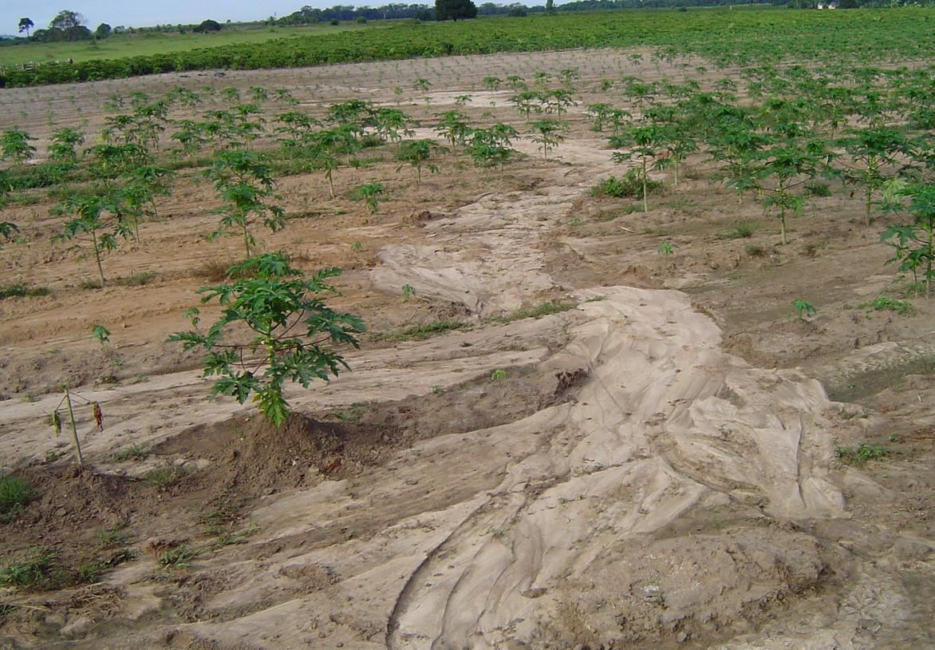
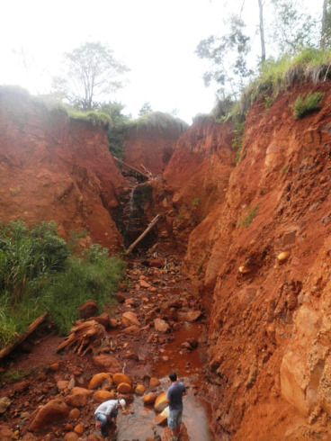
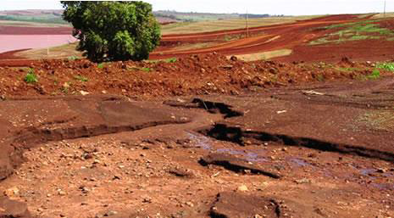
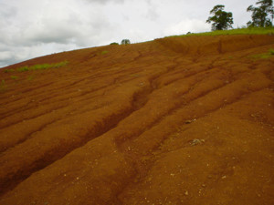
Laminar:
VOÇOROCA:
SULCOS:
RAVINA:
VIVER
APRENDER
TRANSFORMAR
UNIJUÍ: Universidade regional do noroeste do estado do rio grande do sul

Slide 7
FATORES NATURAIS:
CLIMA
COBERTURA VEGETAL
TOPOGRAFIA DO TERRENO
SOLO
FATORES ANTRÓPICOS:
DESMATAMENTO
NÚCLEO URBANO
CONSTRUÇÃO CIVIL
CORTES DE TALUDES
MINERAÇÃO
AGROPECUÁRIA
AGRICULTURA
OCUPAÇÃO DO SOLO
VIVER
APRENDER
TRANSFORMAR
UNIJUÍ: Universidade regional do noroeste do estado do rio grande do sul

Slide 8
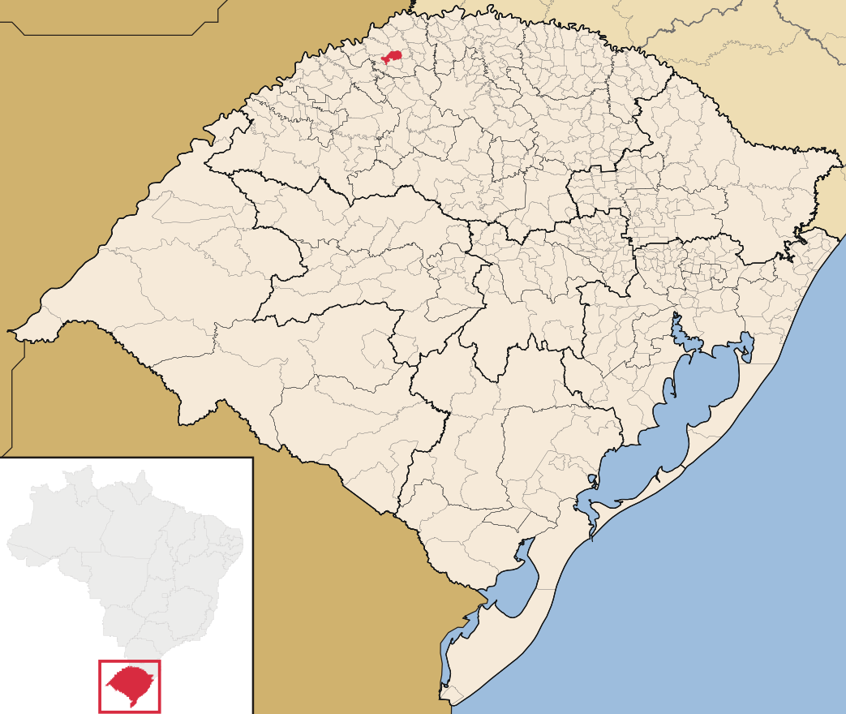
MÉTODO DA PESQUISA:
APLICAÇÃO DE
BIOENGENHARIA
PARQUES LINEARES
TUBULAÇÃO /
CANALIZAÇÃO
VIVER
APRENDER
TRANSFORMAR
UNIJUÍ: Universidade regional do noroeste do estado do rio grande do sul

Slide 9
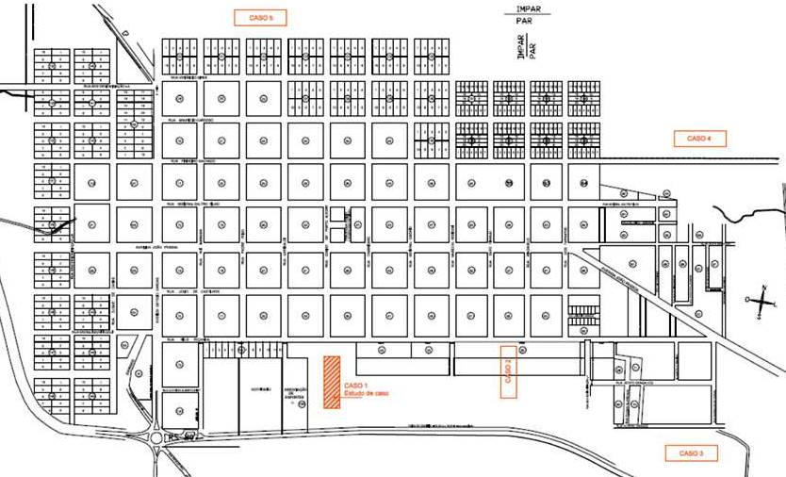
VIVER
APRENDER
TRANSFORMAR
UNIJUÍ: Universidade regional do noroeste do estado do rio grande do sul

Slide 10
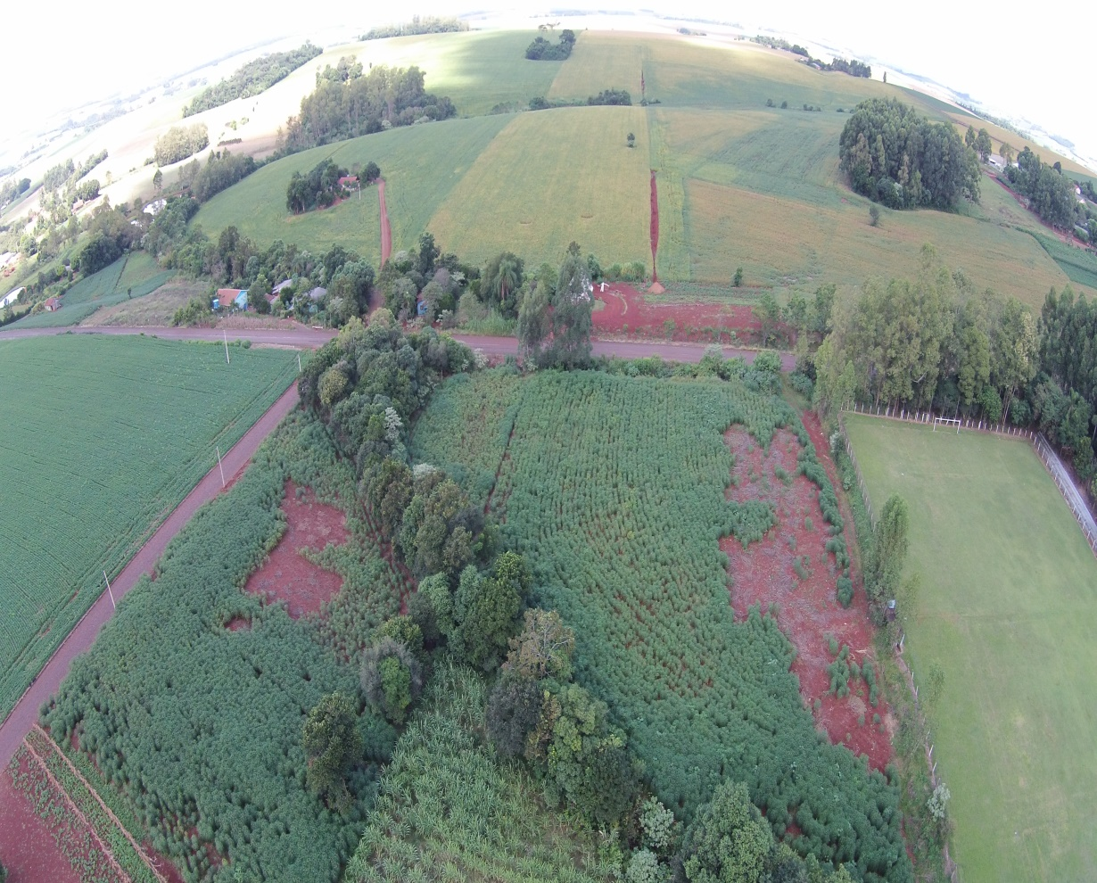
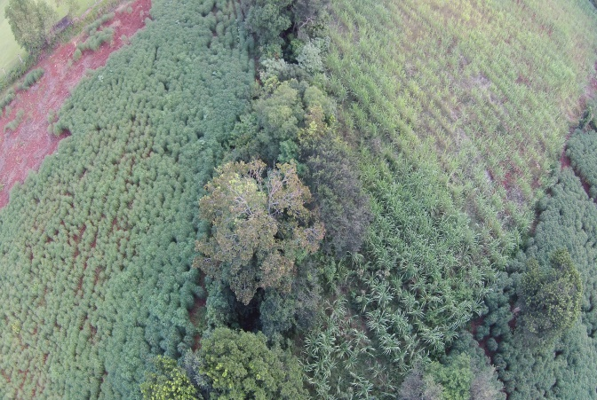
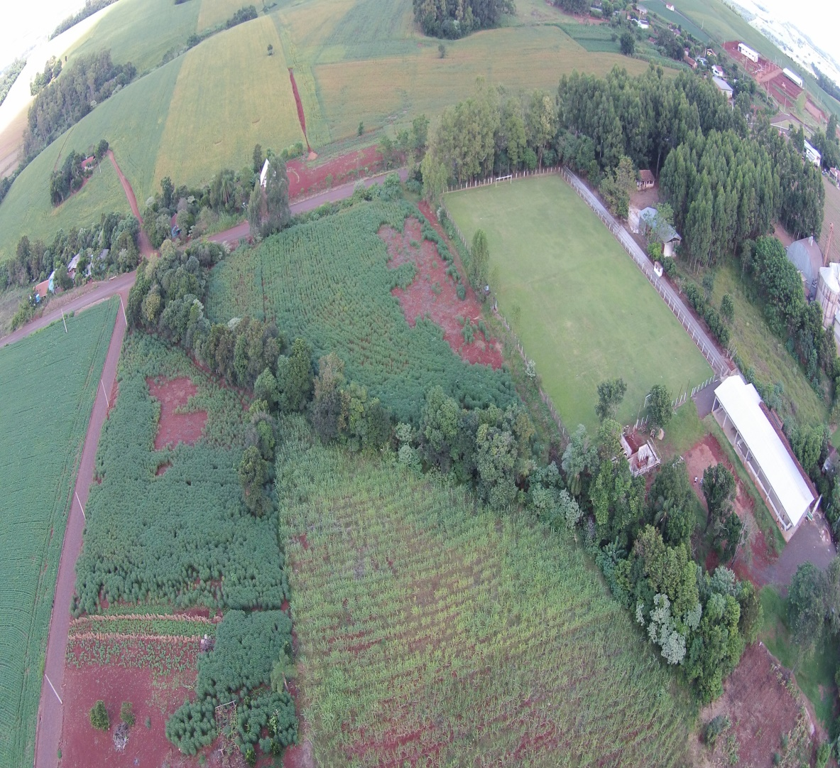
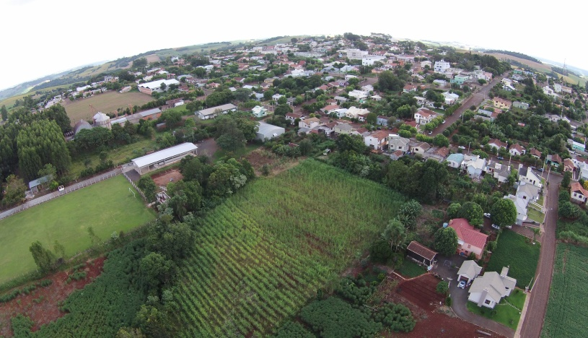

Slide 11
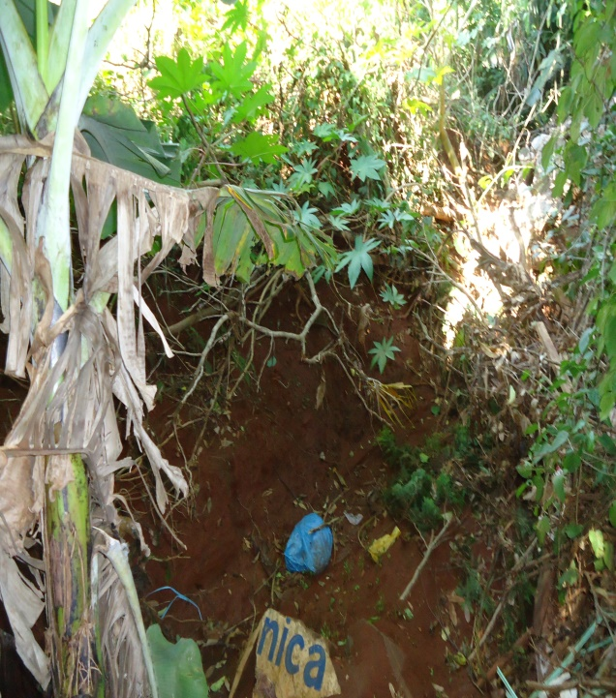
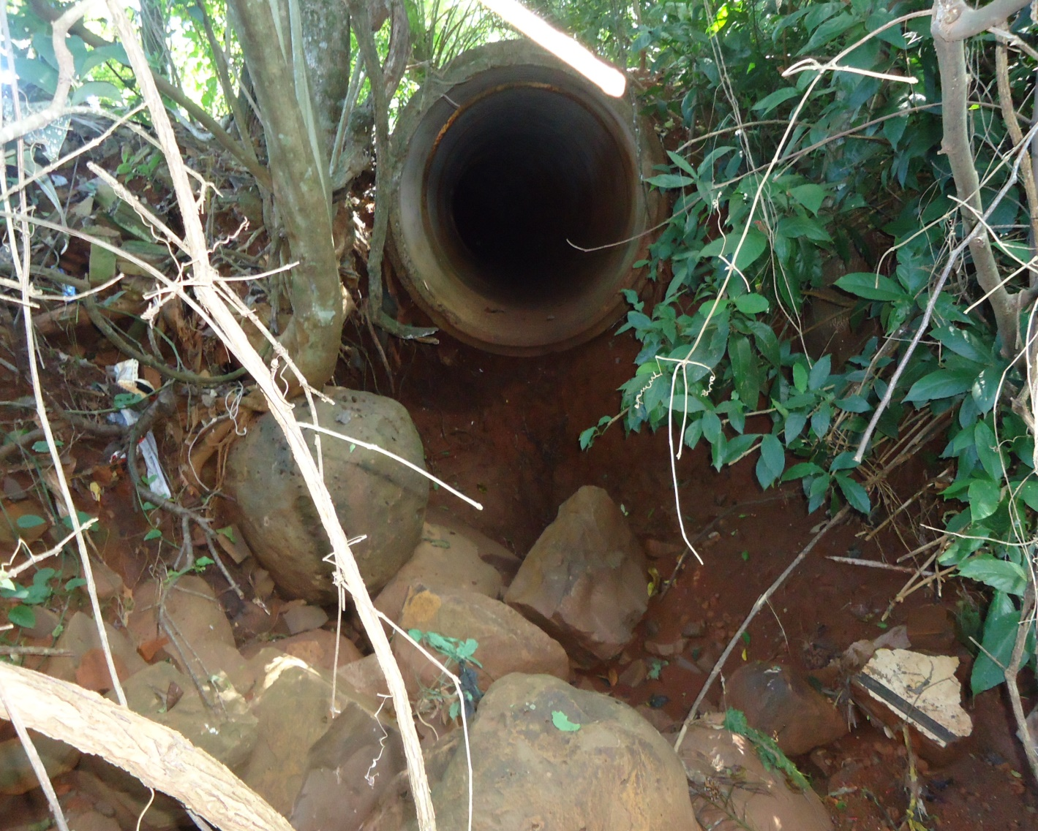
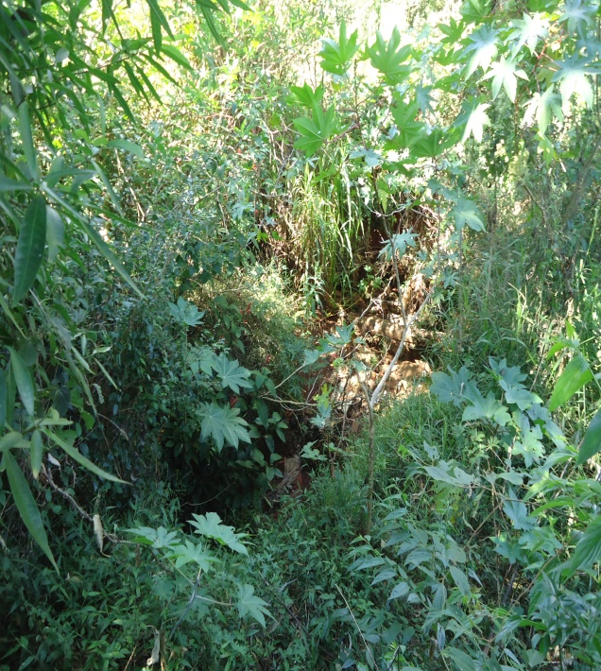

Slide 12
Ijuí, Outubro de 2015
OBRIGADA PELA ATENÇÃO!
VIVER
APRENDER
TRANSFORMAR
UNIJUÍ: Universidade regional do noroeste do estado do rio grande do sul

